Slide 1
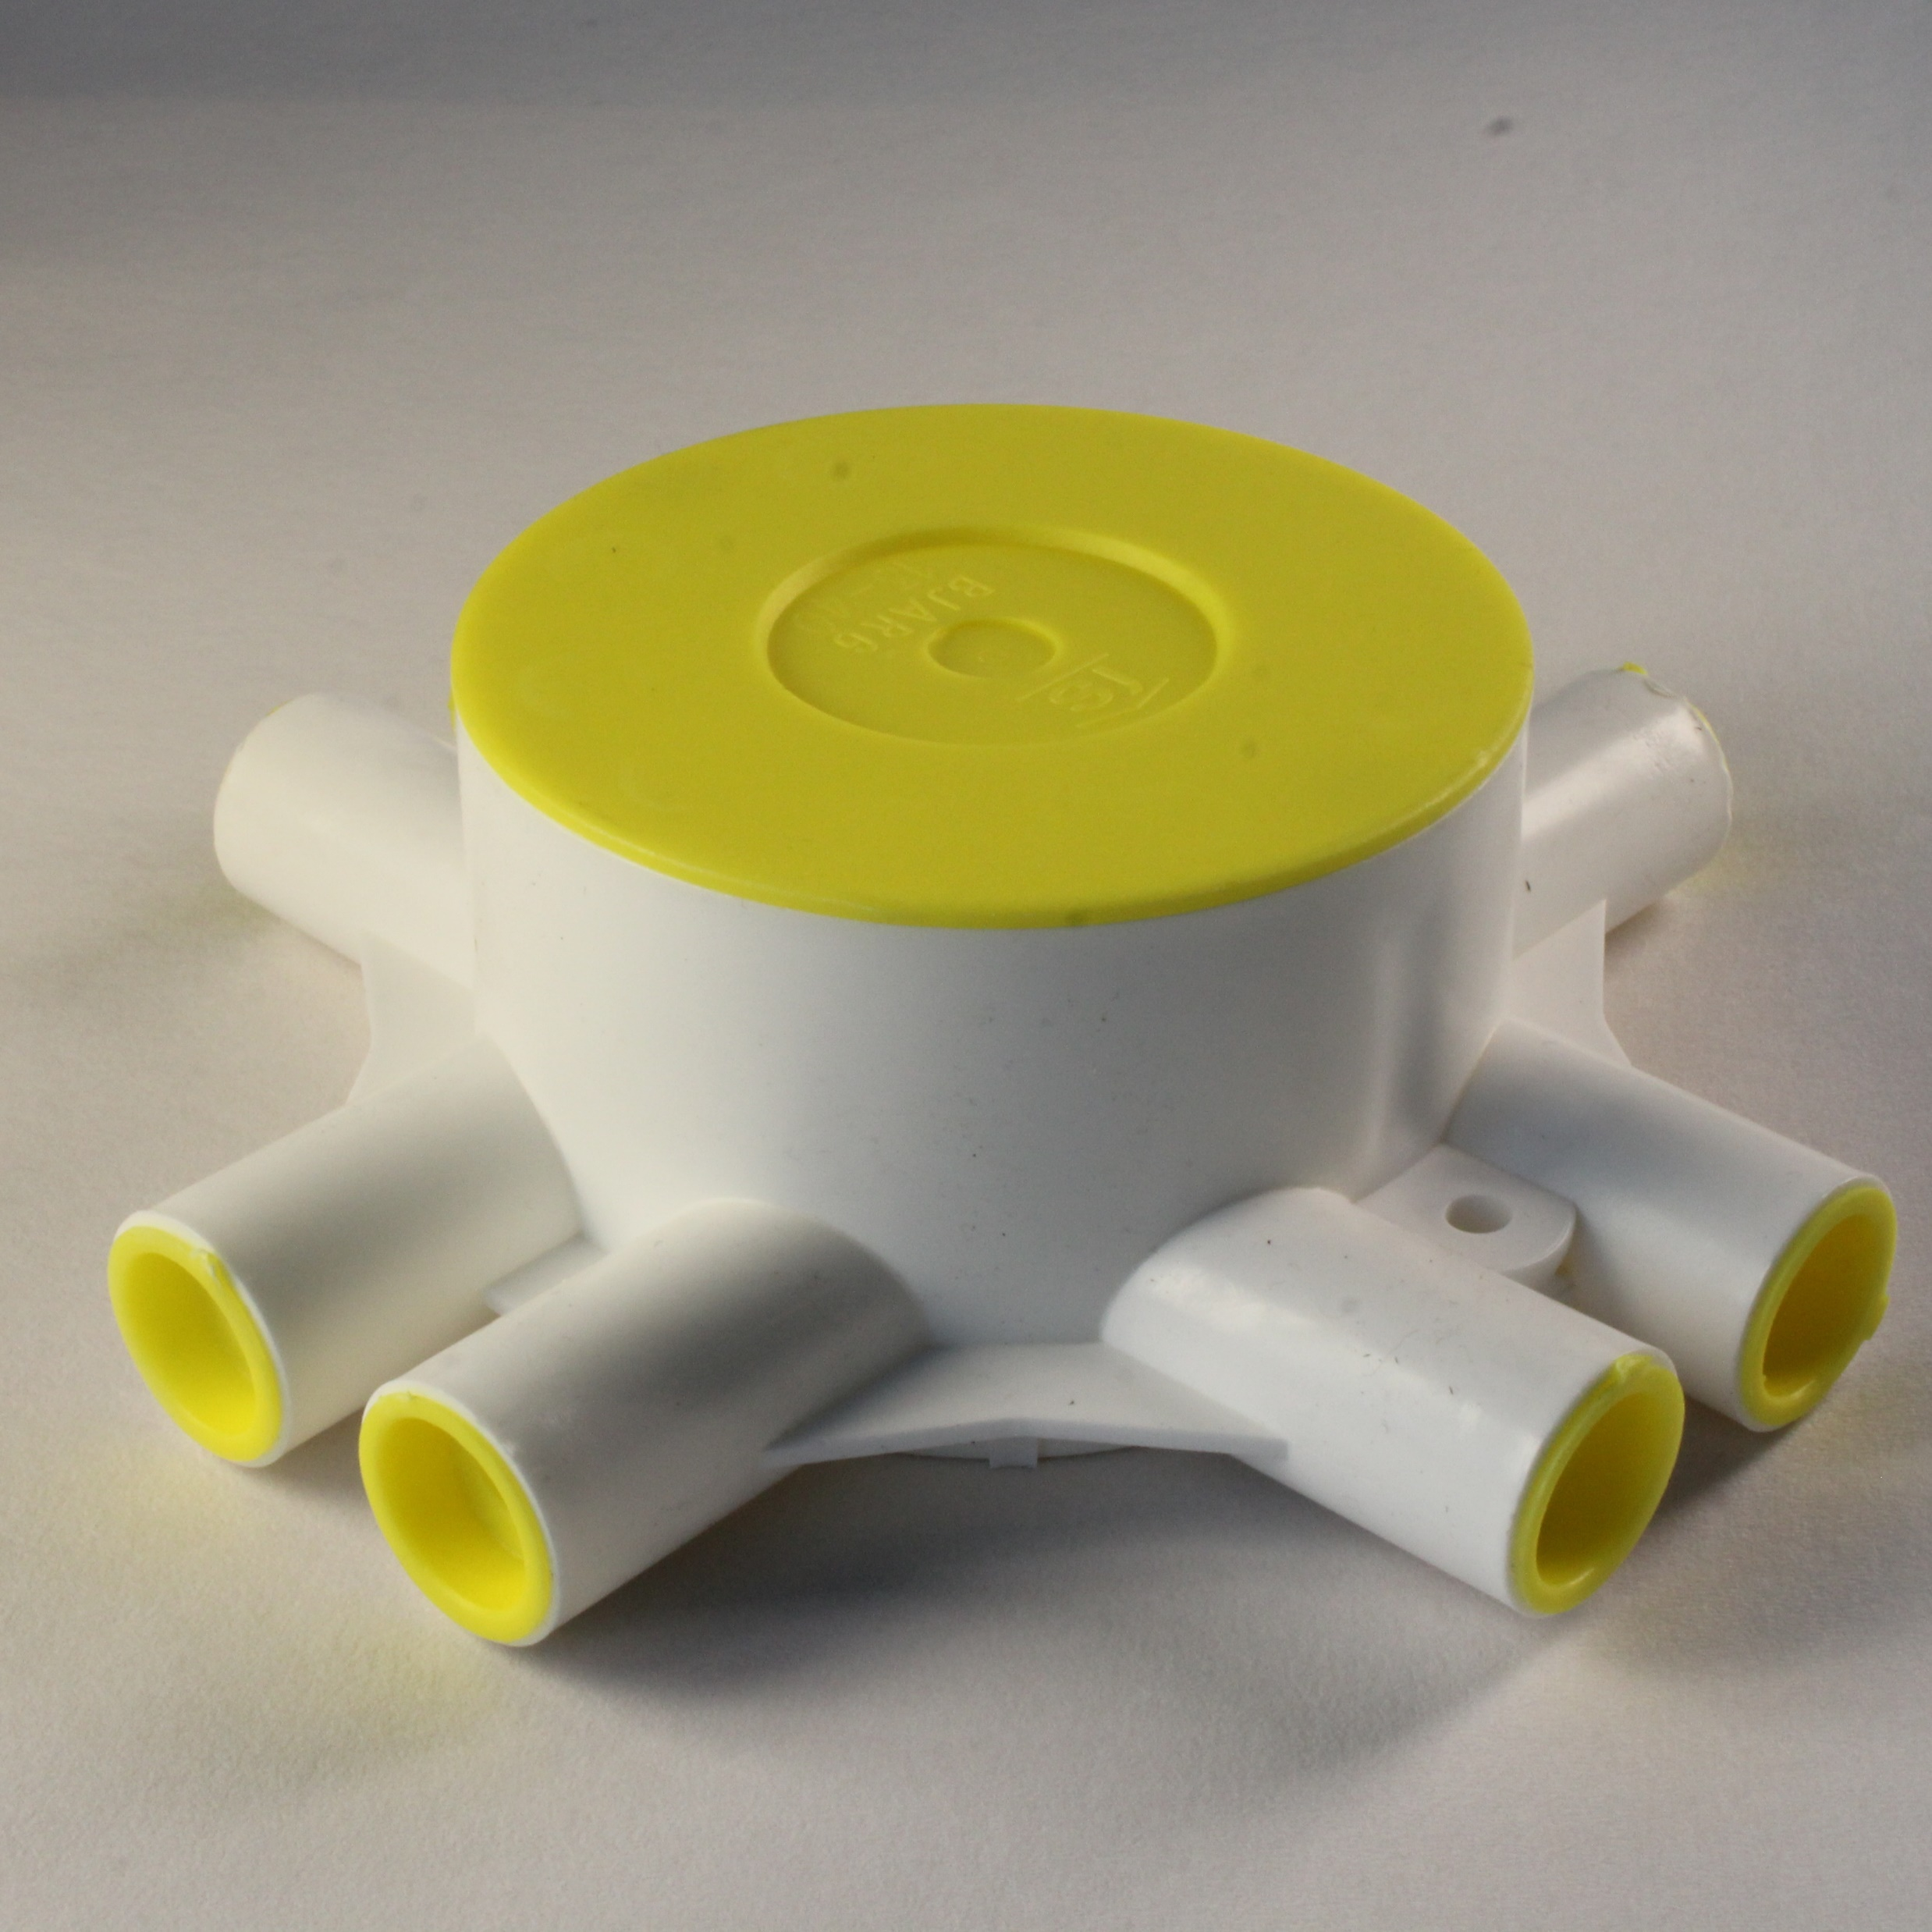
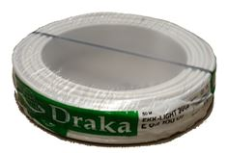
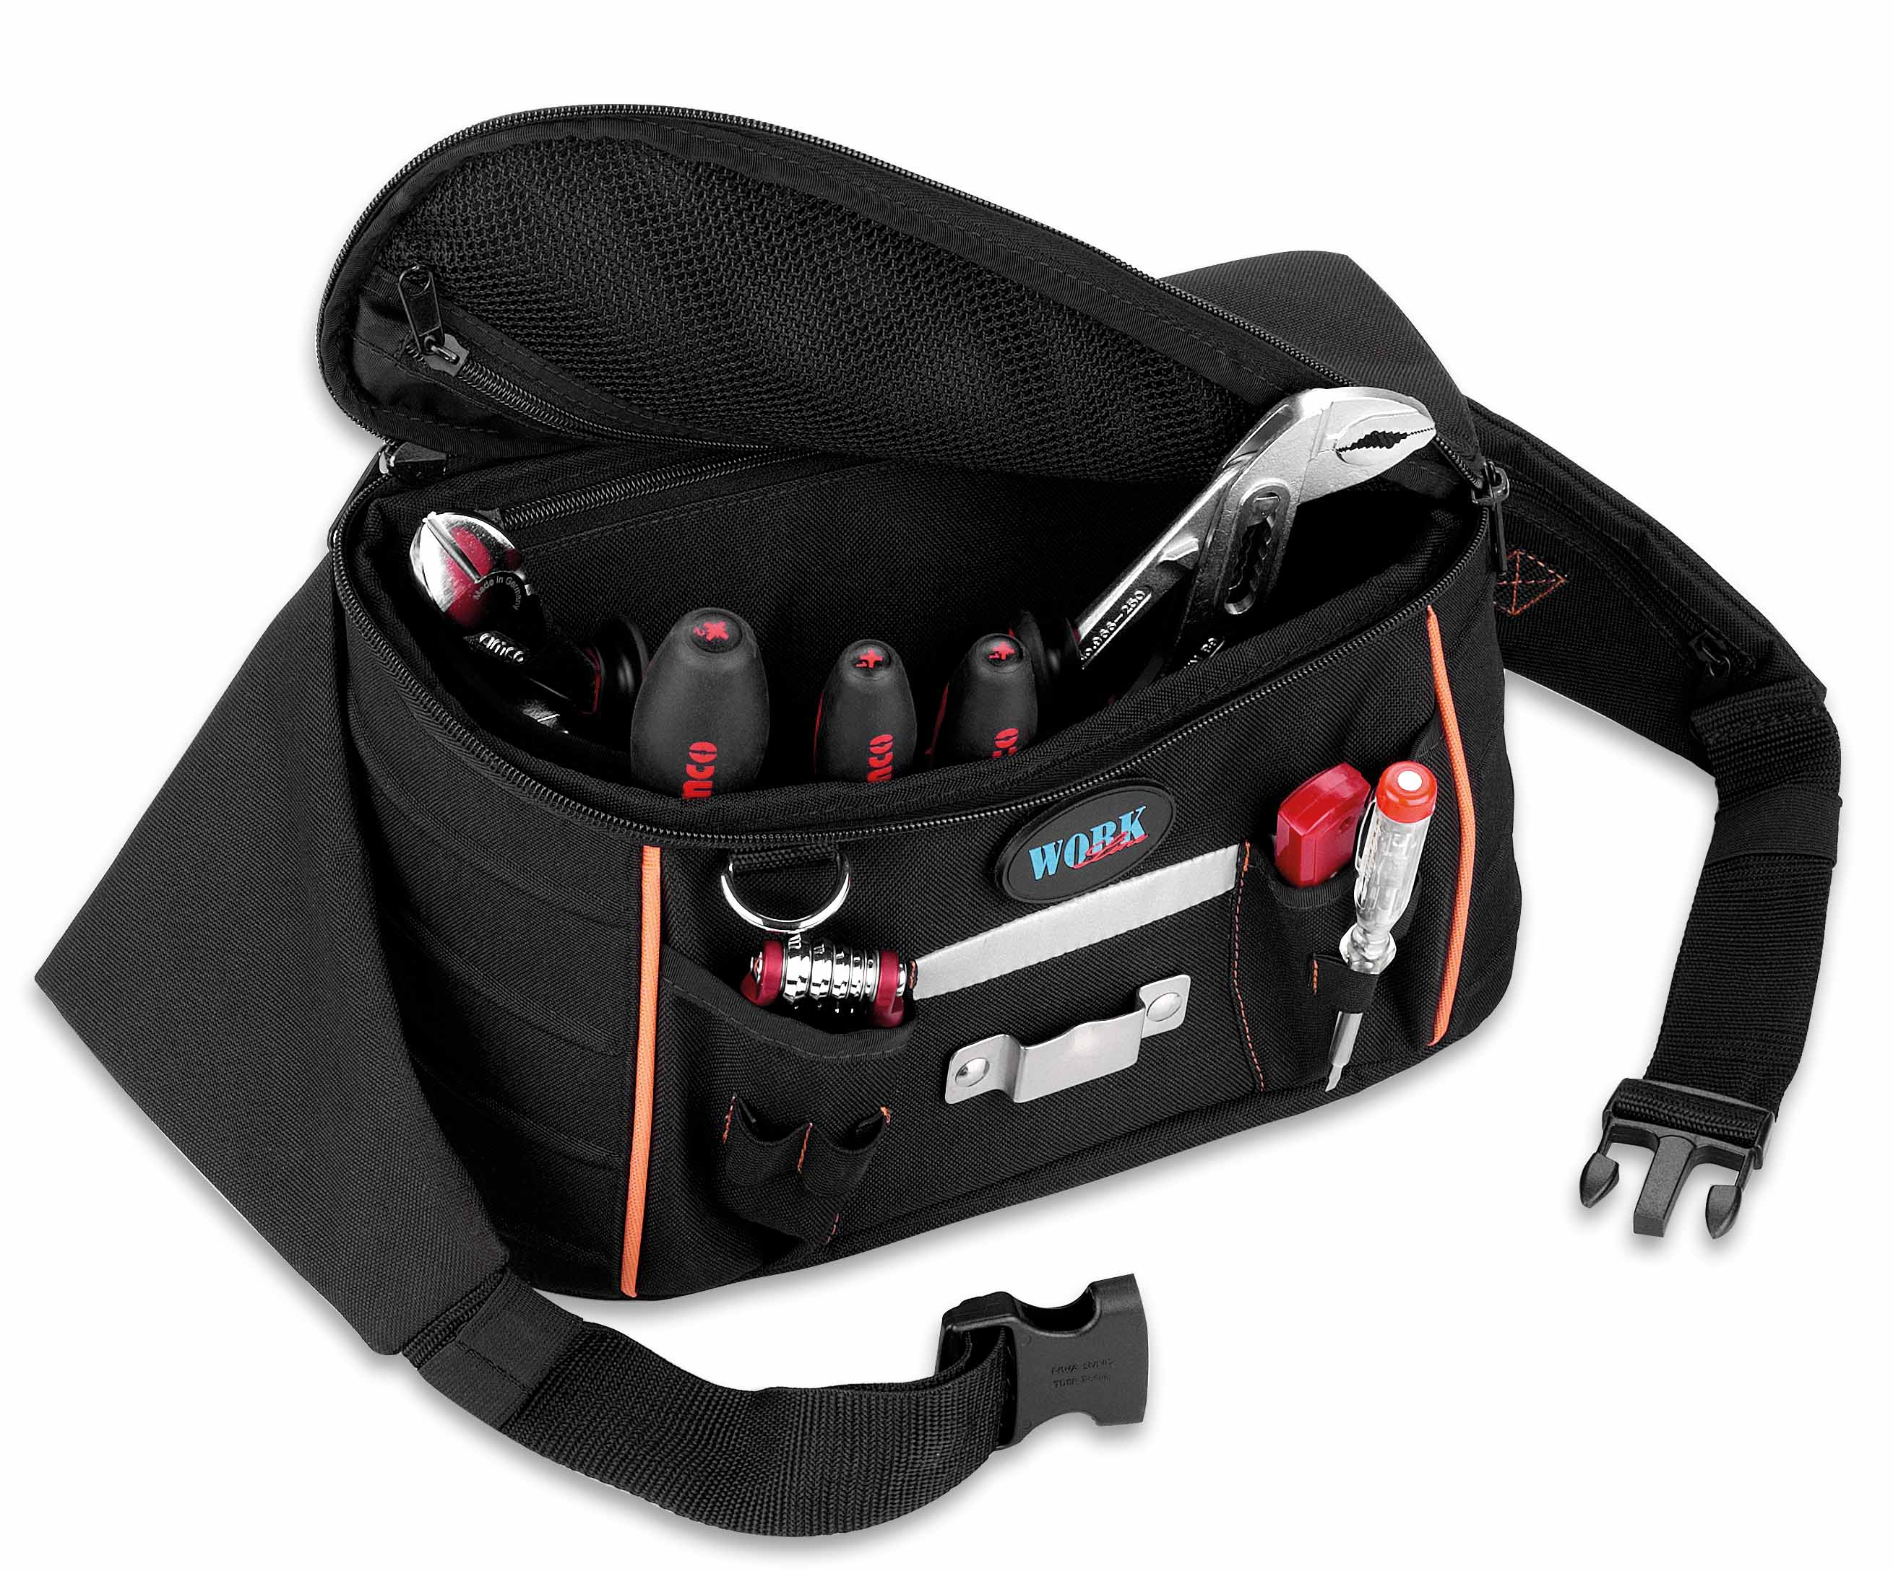
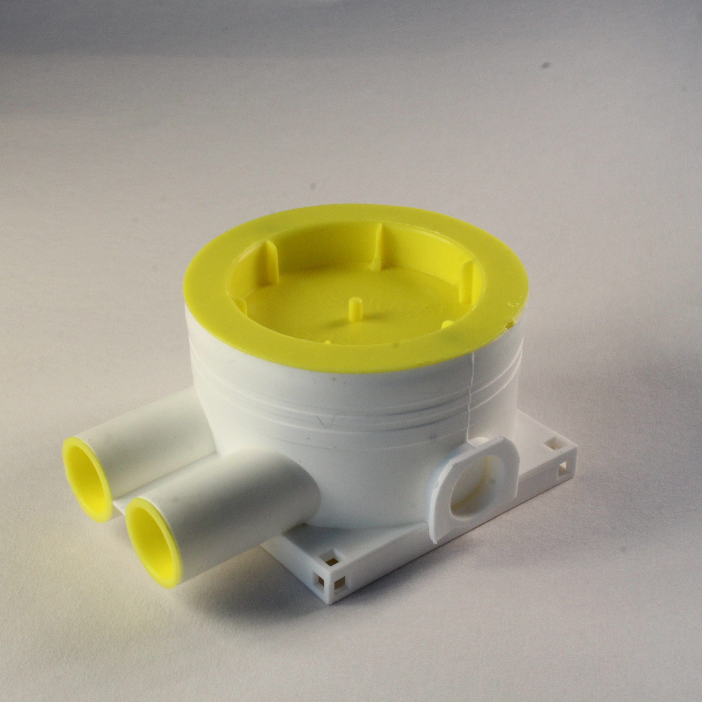
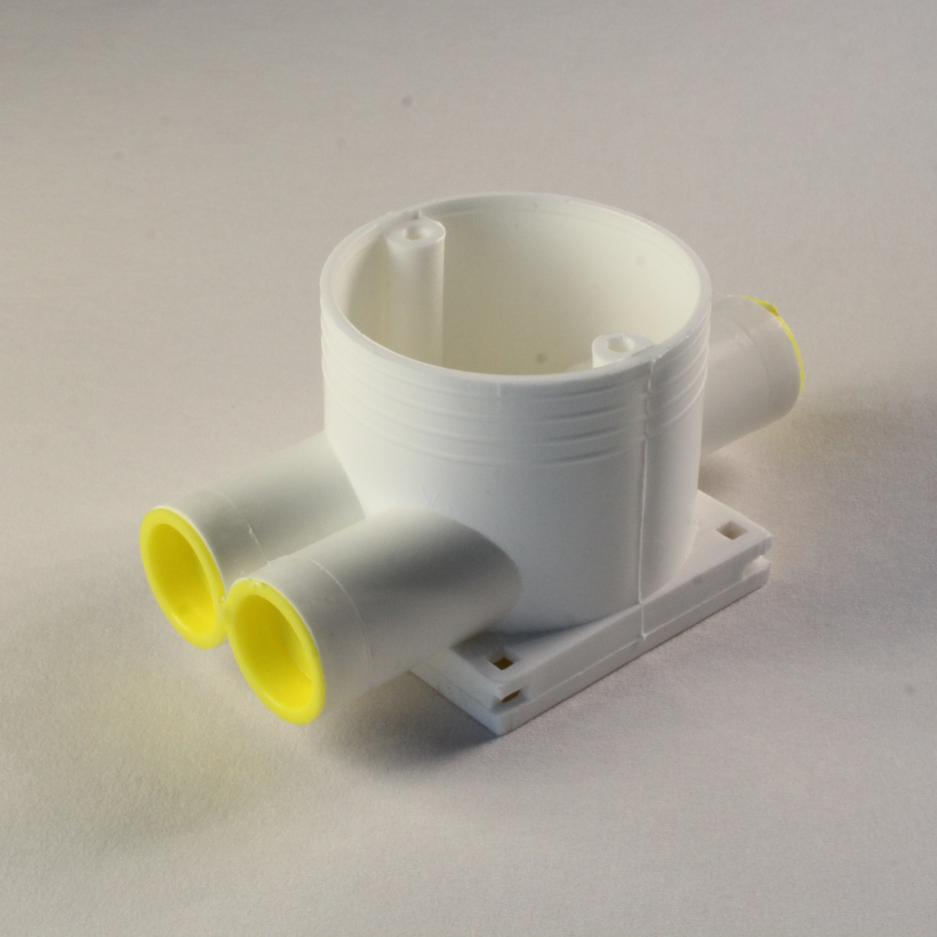
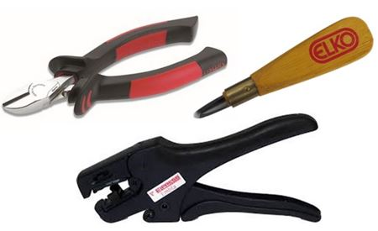
RALV1RÖ03 - RAFLAGNIR

Slide 2
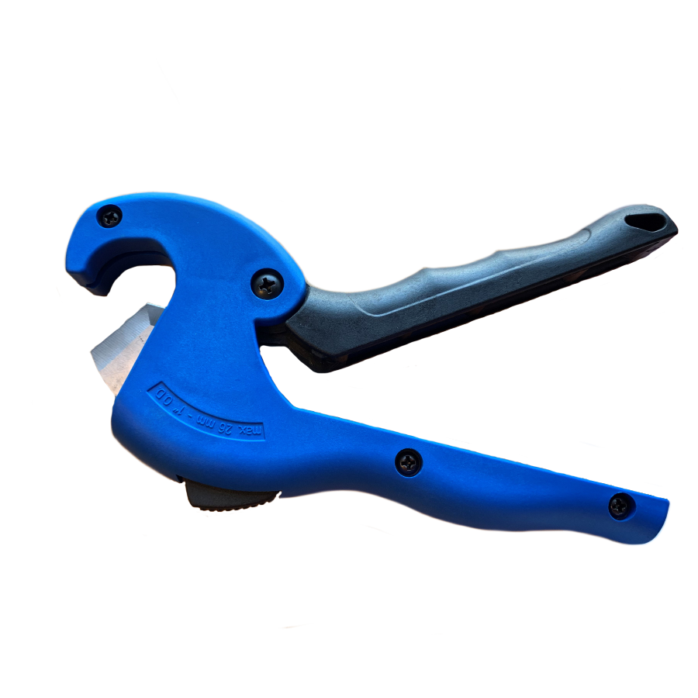
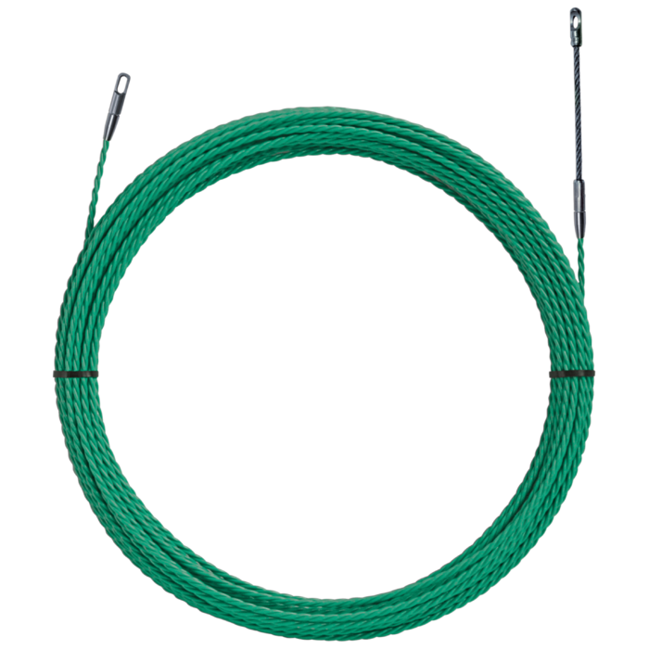
Verkfæri
Við lagningu raflagna í húsum er mest notast við plaströr en einnig eru notuð stál- og álrör. Í vetur komum við til með að nota plaströr og þau verkfæri sem við notum við rörin eru klippur til að klippa rörin í lengt, gormur til að beygja rörin og ídráttarfjöður þegar við þurfum að draga víra í rörin.
Röraklippur – Við notum þær til að klippa rörin í lengt. Gott er að snúa rörinu lítillega þegar við klippum, það auðveldar okkur að klippa rörið.
Beygjugormur – Til eru nokkrar stærðir af gormum og því mikilvægt að nota gorm sem passar í það rör sem við erum að nota á hverjum tíma. Stærðirnar eru 16mm, 20mm og 25mm. Við komum til með að nota mest 16mm rör.
Ídráttarfjöður – Ef við þurfum að nota fjöður, þá byrjum við á því að ýta henni í gegnum rörið og festum svo vírana sem við ætlum að draga í rörið við fjöðrina. Gott er að afeinangra vírana áður en þeim er stungið í augað á fjöðrinni.

Slide 3
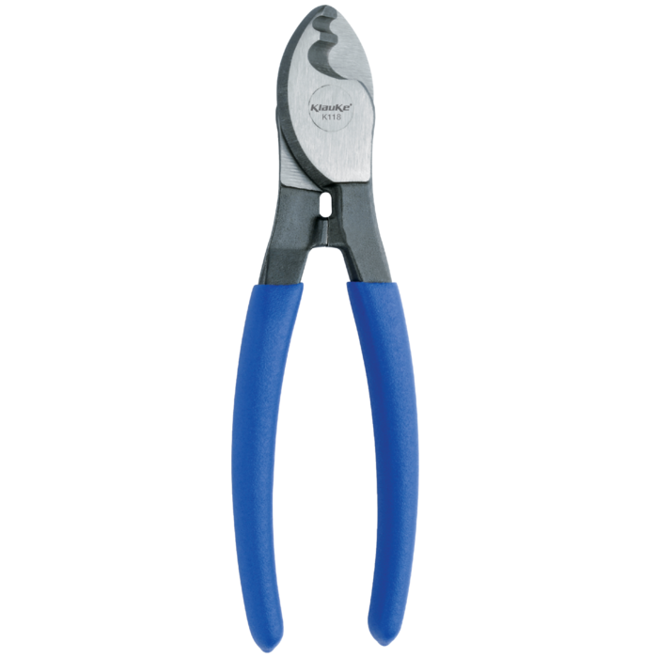
Verkfæri
Bítara notum við til að klippa víra, snúrur og kapla. Munið að svona bítari en eingöngu til að klippa kopar og ál. Aðrir harðari málmar skemma bítarann og hann verður ónýtur. Einnig er hægt að nota bítarann til að afeinangra kapla, snúrur og víra en það verður að gerast varlega svo vírinn særist ekki. Munið að þegar bítarinn er nýr er hann alveg flugbeittur og særir auðveldlega vírinn. Hann verður betri þegar það er búið að nota hann svolítið og taka úr honum mesta bitið.

Slide 4
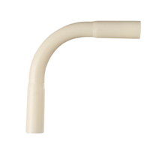
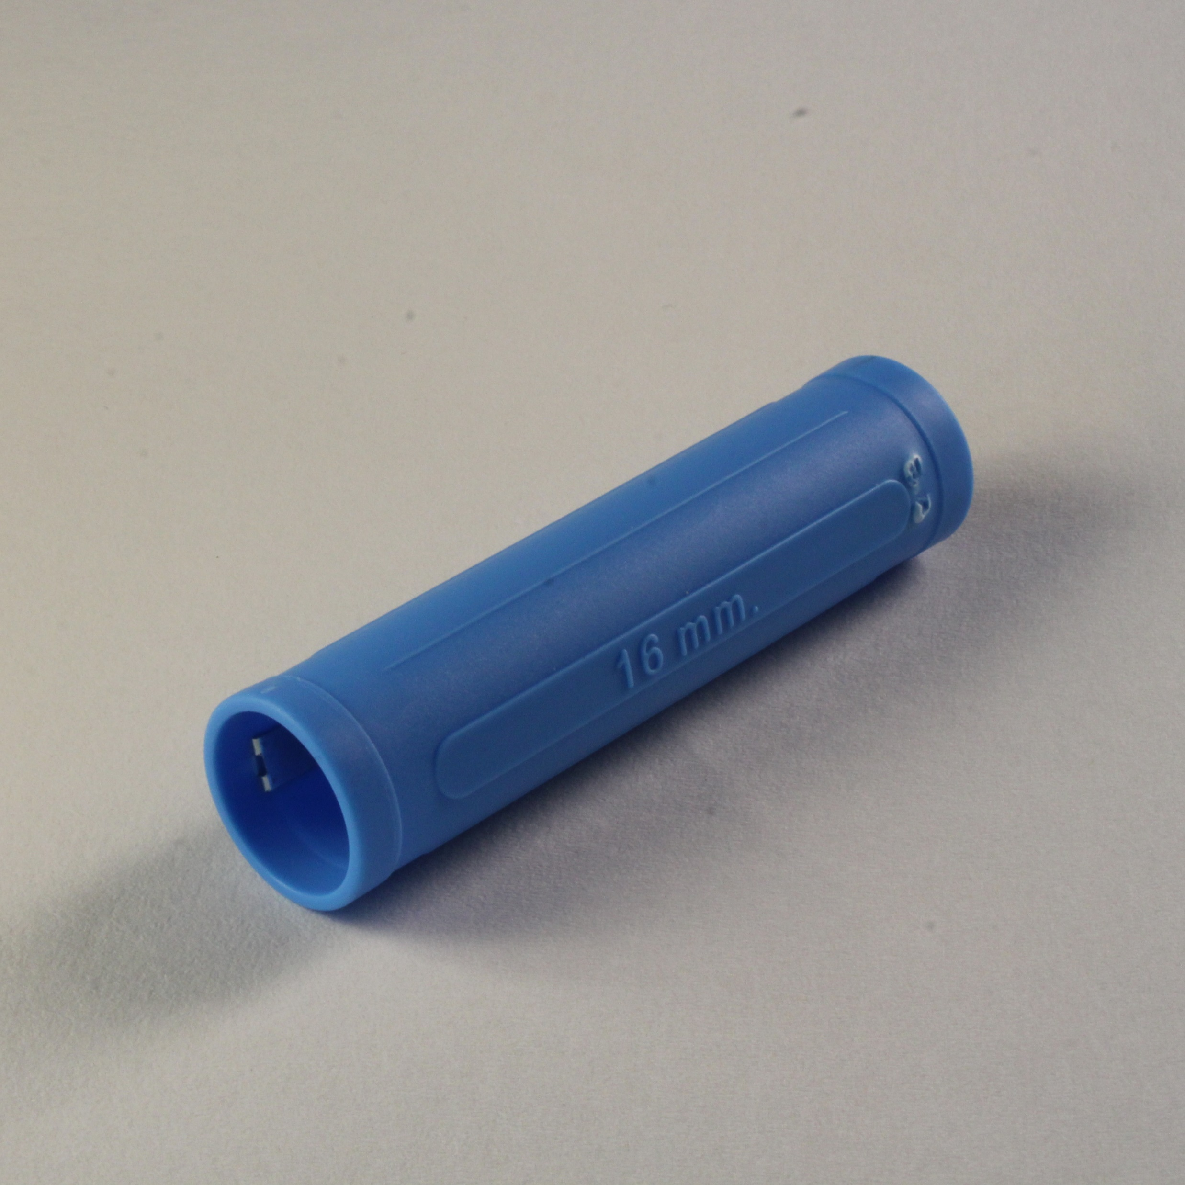
Raflagnaefni - Rör
Þegar það kemur að því að beygja rör er mikilvægt að passa að beygjan verði ekki of kröpp. Ef rörið er langt skiptir það miklu máli þegar kemur að því að daga í. Gott er því að venja sig á það frá upphafi að hafa beygjur góðar.
Nauðsynlegt er að vera með gorm við hæfi.
Rörahólkur er til að setja saman rör. Þeir eru til í nokkrum stærðum, 16, 20, 25, 32, 40 og 50mm, eins og plaströrin. Mikilvægt er að þrýsta rörinu alla leið að brjósti sem er í miðjum hólknum til að það myndist ekki brúnir sem geta gert ídrátt erfiðan.
Festingar fyrir rör. Ýmsar gerðir af festingum eru til fyrir rör, allt eftir því hvar á að nota þær. Það eru til naglaspennur sem er gott að nota í tréveggi, skrúfaðar í blikk stoðir, stólar til að nota utan á veggi og margt fleira sem þið kynnist þegar þið farið að vinna við að leggja rör. Stöðugt er verið að finna upp nýjar gerðir af festingum sem eiga að létta okkur lífið.

Slide 5
Raflagnaefni - Dósir
Við uppsetningu á dósum þarf að gæta að málsetningum, (lárétt/lóðrétt) og að þær nemi (jaðri) við ytri brún á vegg eða lofti. Ef dós er innar en veggbrún má framlengja henni með sérstökum hring. Festa þarf dósir mjög vandlega því á þær getur komið töluverð togáraun. Þetta á sérstaklega við um tengla- og loftdósir.
Loftdósir eru eins og nafnið gefur til kynna notaðar í loft. Þær eru notaðar sem tengidósir fyrir lagnir úr öðrum dósum svo sem rofa- og veggdósum.
Rofadósir eru notaðar í veggi fyrir rofa, tengla, thermostöt ofl.. Hægt er að festa dósirnar saman en mikilvægt er að þær séu réttar því það er takmarkað hægt að hreyfa tengla og rofa til í dósunum.
Veggdósir eru notaðar fyrir t.d. veggljós.
Svo eru undantekningar frá þessu. Í dag er verið að setja upp alskonar búnað og þá er misjafnt hvernig dósir henta í hvert verk.

Slide 6
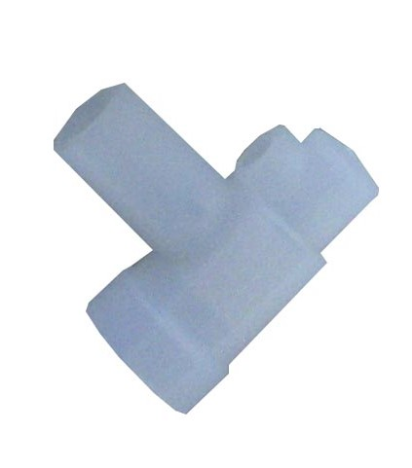
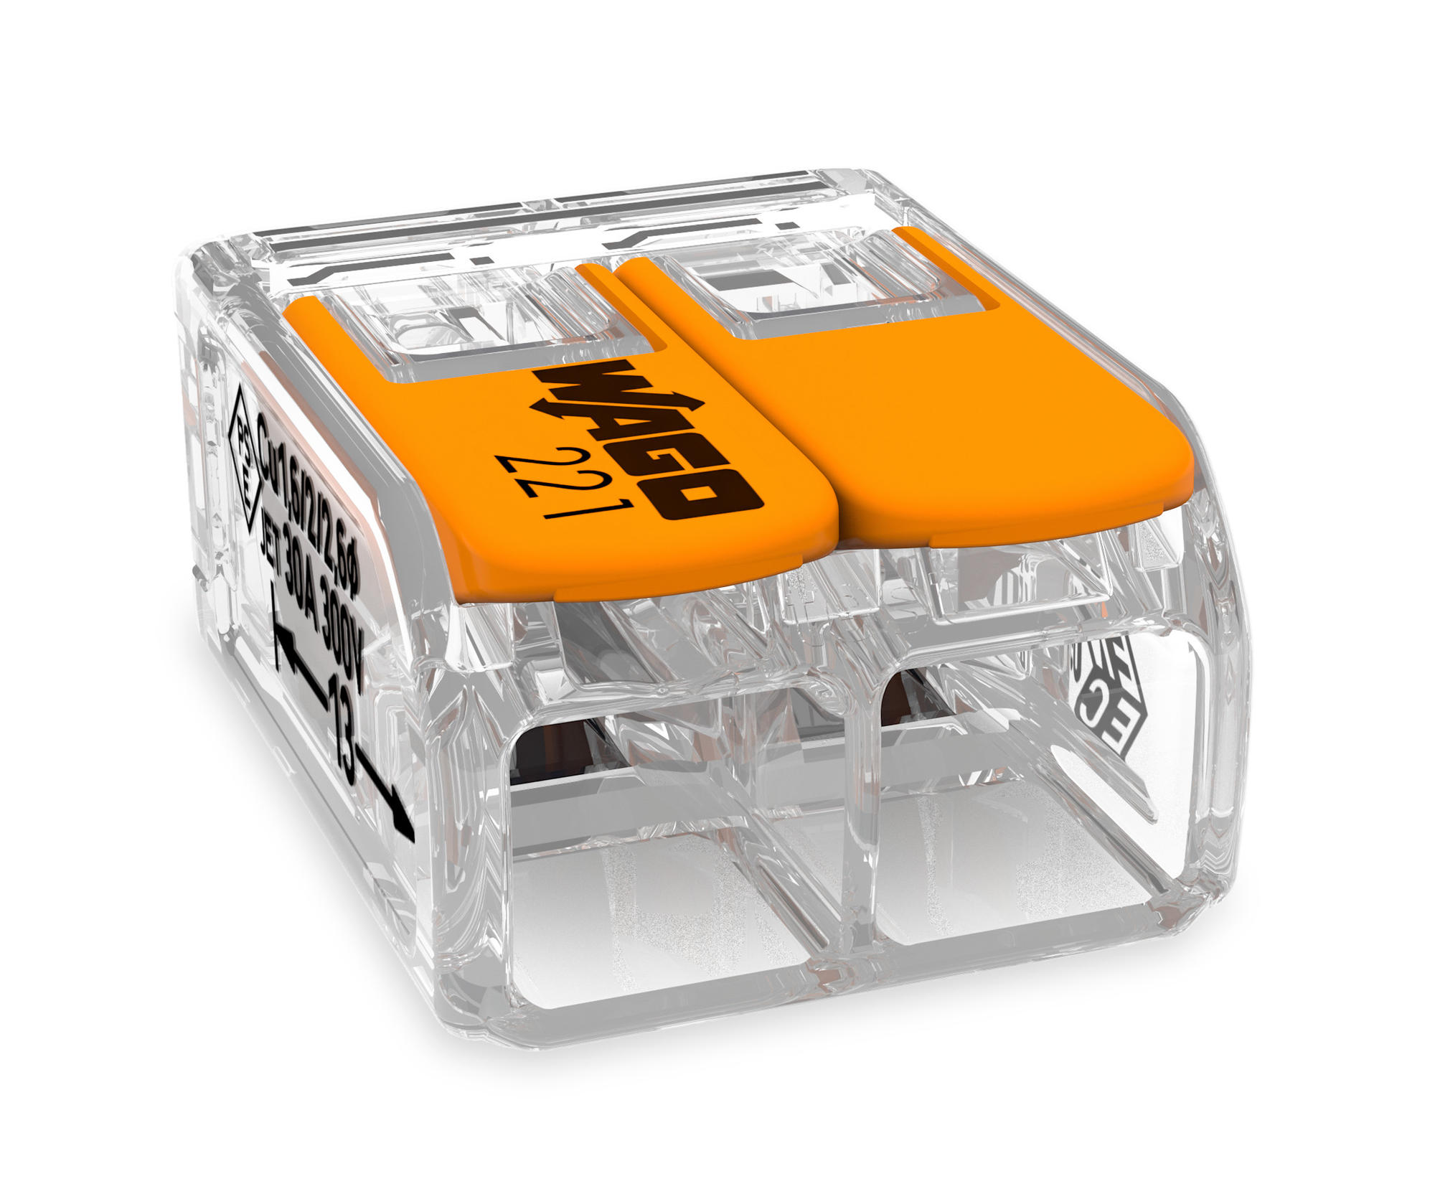
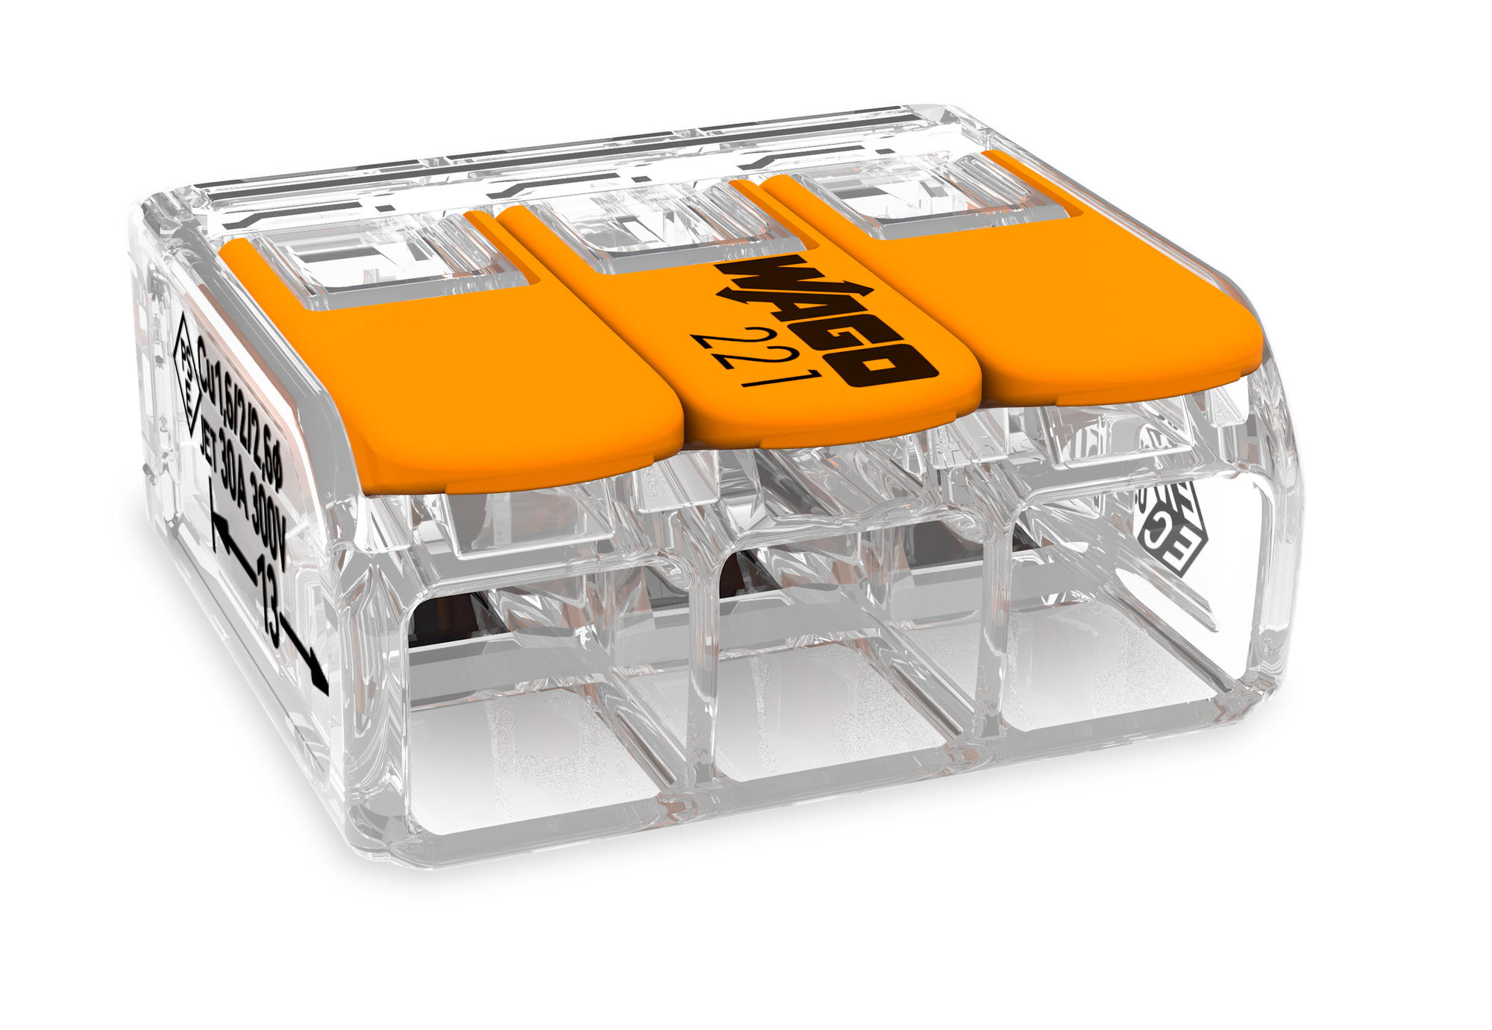
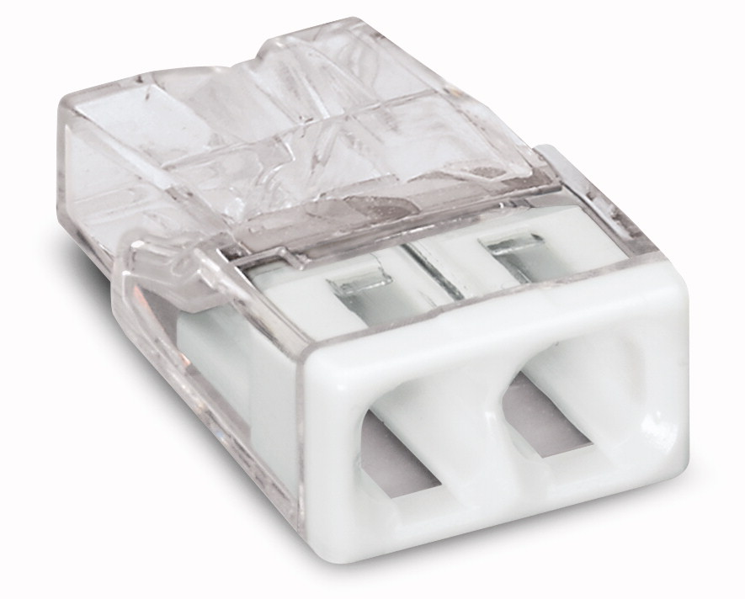
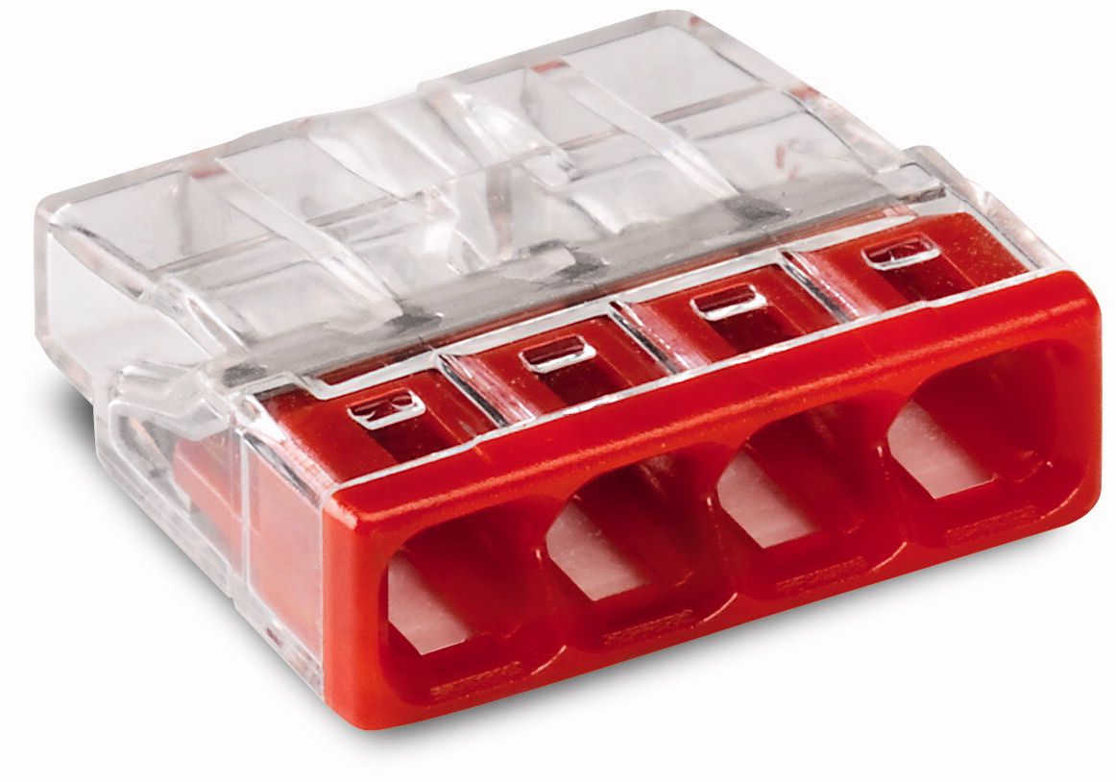
Raflagnaefni - Tengi
Miklar framfarir hafa orðið á undanförnum árum varðandi tengi. Stungin og smellt tengi hafa leyst gamla 6 víra tengið (krónutengið) af hólmi og tryggja þau betri tengingu til lengri tíma auk þess sem mun skemmtilegra er að umgangast þau og ef fjarlægja þarf vír er það auðvelt án þess að taka hina vírana úr sambandi.
Smellt tengi eru til 2-, 3- og 5 víra en stungin tengi eru til 2-, 3-, 4-, 5- og 8 víra.
Gott er að hafa í huga að nota ekki stærri tengi en þarf til að spara pláss í dósum.
Ef um fínþættan vír er að ræða notum við alltaf smellt tengi enda ómögulegt að koma fínþættum vír í stungnu tengin.

Slide 7
Raflagnir - Teiknitákn
Einfaldur rofi – Hægt að kveikja ljós á einum stað.
Samrofi – Notaður með öðrum samrofa. Hægt að kveikja ljós á tveim stöðum.
Krossrofi – Notaður einn sér eða fleiri með tveim samrofum. Hægt að kveikja ljós á þrem eða fleiri stöðum, fer eftir fjölda krossrofa.
Krónurofi – Hægt að kveikja tvö ljós á sama stað. Dregur nafn sitt af ljósakrónum sem var hægt að kveikja í tvennu lagi.
Þrýstirofi – Notaður t.d. með stuðstraumsrofum (veltirofum). Ýtt á hann til að kveikja og ýtt aftur á hann til að slökkva. Einnig í stigagöngum með tímaliða.

Slide 8
Raflagnir - Teiknitákn
Einfaldur tengill með varnarsnertu (jarðbundinn tengill).
Lampastæði í vegg.
Lampastæði í lofti.
Tengidós í lofti.

Slide 9
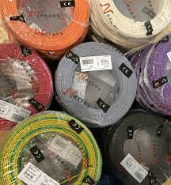
Raflagnir – Litir víra
Sá vír sem er mest notaður í raflagnir húsa er ídráttarvír. Hann er bara með einum þætti og má eingöngu nota hann í raflagnir þar sem ekki er hætta á hreyfingu. Ef hann hreyfist mikið er hætta á að hann brotni. Ef þörf er á að lögning geti hreyfst, eins og t.d. framlengingarsnúra, verður að nota fínþættan vír. Hann er mýkri, sveigist auðveldlega og þolir því hreyfinguna betur.
Við komum til með að vinna mest með ídráttar vír. Hann kemur í nokkrum litum og eru sumir þeirra lögbundnir en aðra liti ætlum við að hafa svona þumalputtareglur um.
Brúnn – Fasi
Blár – Núllleiðari (N) –Núll – Samkvæmti ÍST200 staðlinum.
Gul/Grænn – Varnarleiðari (PE) – Jörð - Samkvæmti ÍST200 staðlinum.
Grár og Hvítur – Hlauparar
Fjólublár – Orange – Hvítur – Svartur - Millilínur

Slide 10
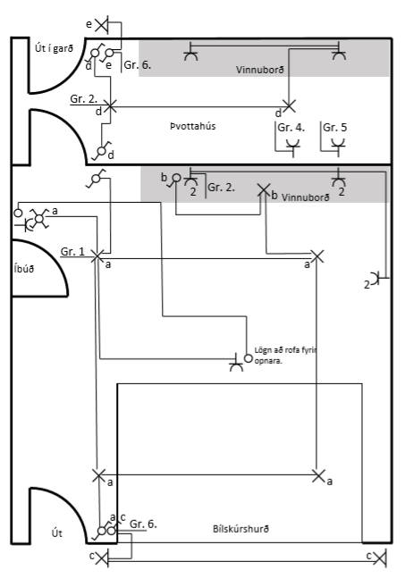
Raflagnir – Einlínumyndir
Á einlínu teikningu er einn eða fleiri leiðarar táknaðir með einni línu (striki). Þegar við verðum lengra komin þá vitum við með því að skoða teikninguna hvað við þurfum marga víra á milli.
T.d. þurfum við alltaf þrjá víra að jarðbundnum tengli. Við þurfum fasa að rofum og fjöldi millilína fer eftir fjölda kveikinga. Ef það er bara ein kveiking þá þufum við bara fasa og millilínu. Ef það eru tvær kveikingar þurfum við fasa og tvær millilínur o.s. frv.
Einlínu teikning er mest notuð í yfirlitsmyndum og aðal straumrásamyndum.
Þar sem einlínu teikniaðferðin getur falið í sér hættu á að misskilja tákn, verður að nota hana með varúð.

Slide 11
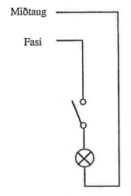
Raflagnir – Fjöllínumyndir
Núll
Fasi
Með fjöllínu teikniaðferð er sérhver leiðari táknaður með sínu striki og sérhver hluti rásarinnar táknaður með sínu tákni. Teikniaðferðin gefur tæmandi lýsingu á rásinni.
Það veltur á þvi, hve flókin rásin er, hvor teikniaðferðin er notuð.

Slide 12
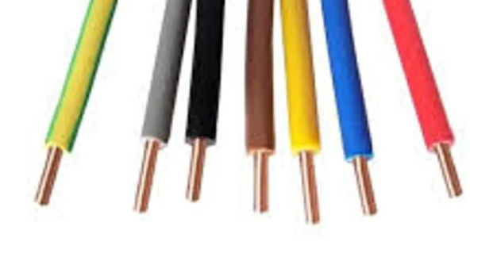
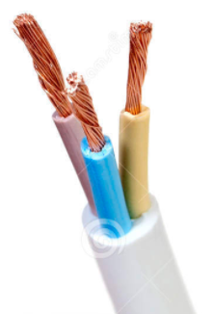
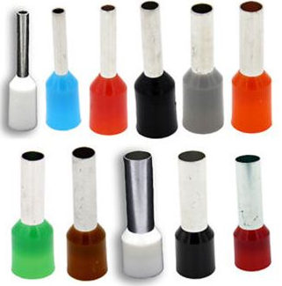
Raflagnir – Snúrur / vírar
Ídráttarvír, kaplar og snúrur. Þetta getur verið flókið til að byrja með. Þegar við ætlum að fara að leggja einhverja raflögn þá þurfum við að vita hverskonar leiðara við eigum að nota. Það getur verið einleiðari með einum þætti eða einleiðari sem er fínþættur. Kaplar geta einnig verið með einþáttungum eða fínþættum leiðurum. Reglan er sú að fastar lagnir þ.e. lagnir sem eru ekki á neinni hreyfingu eiga að vera úr einþáttum vír. Lagnir sem þurfa að vera hreyfanlegar eiga að vera úr fínþættum vír. Þannig getur kapall verið með einþáttung eða fínþættum leiðurum allt eftir notkun. Ídráttarvír sem er dreginn í rör heima hjá okkur er einþáttur og kallast ídráttar vír því hann er dreginn í rörin. Snúran sem er í hleðslutækinu fyrir tölvuna okkar er hinsvegar úr fínþættum leiðurum. Hún er stöðugt á hreyfingu og getur orðið fyrir talsverðu hnjaski. Kannski lendir stóllinn ofan á henni svo hún þarf að vera sterk og sveigjanleg. Endahulsur þurfum við líka að þekkja.
Þær koma í mörgum stærðum allt eftir því hvaða sverleika
af vír við erum að nota. Ef vírinn fer undir skrúfu notum við
hulsu en ef hann klemmist t.d. í smellu tengi þurfum við ekki
að setja hulsu á hann.

